Slide 1
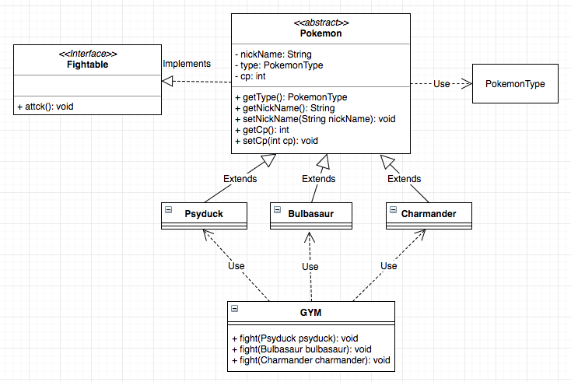
類別圖

Slide 2
Fightable.java
public interface Fightable {
public void attack();
}
PokemonType.java
public enum PokemonType {
FIRE, WATER, GRASS
}

Slide 3
Pokemon.java
此抽象類別擁有三個屬性：匿稱(nickName)、種類(type)與cp值
nickName的型態為字串
type的型態為PokemonType
cp值的型態為整數
type的值一旦被初始化後就不能修改
屬性值只能被類別內的建構子或方法使用
type必須提供相對應的Accessor(Getter) 方法
nickName與cp必須提供相對應的Accessor(Getter)與Mutator(Setter)方法
此類別內的所有方法都是對外開放使用，即任何其他類別都可以呼叫Pokemon類別所提供的方法
此類別只提供一個建構子其可以對三個屬性值做初始化

Slide 4
子類別
Psyduck.java
實作attack 方法
當attack被呼叫時印出”Aqua Tail…”
Bulbasaur.java
實作attack 方法
當attack被呼叫時印出” Tackle…”
Charmander.java
實作attack 方法
當attack被呼叫時印出”Ember…”

Slide 5
Gym.java
此類別目前有三個方法如下
public void fight(Psyduck psyduck) {
psyduck.attack();
}
public void fight(Bulbasaur bulbasaur) {
bulbasaur.attack();
}
public void fight(Charmander charmander) {
charmander.attack();
}

Slide 6
Main.java
public class Main {
public static void main(String[] args) {
Bulbasaur pkm1 = new Bulbasaur("I am Bulbasaur", PokemonType.GRASS, 123);
Charmander pkm2 = new Charmander("I am Charmander", PokemonType.FIRE, 456);
Psyduck pkm3 = new Psyduck("I am Psyduck", PokemonType.WATER, 89);
Gym gym = new Gym();
gym.fight(pkm1);
gym.fight(pkm2);
gym.fight(pkm3);
}
}

Slide 7
修改類別圖，使得Gym類別可以展現「多型(Polymorphism)」特性
相對應的Gym與Main程式碼也要隨之修改

Slide 8
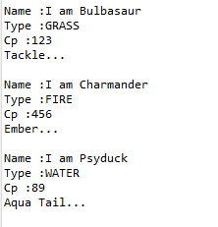
範例輸出

